Slide 1
KURUMSAL YÖNETİM VE İÇ DENETİM
Uğur DİLKEN
İç Denetçi
0 505 5050504
udilken@csb.gov.tr
Tel: 0 505 505 05 0419

Slide 2
kurumsal risk yönetimi
RİSKLER
HEDEFLER
KONTROLLER

Slide 3
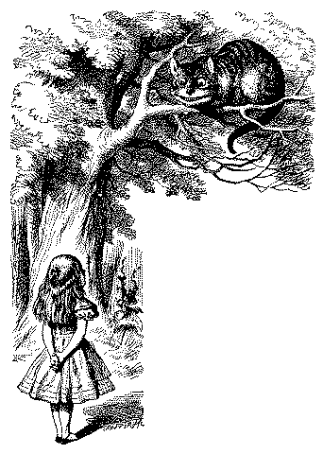
HEDEFLER
Alice: “Lütfen söyler misin, hangi yoldan gitmeliyim?
Kedi: “Bu büyük ölçüde nereye ulaşmak istediğine bağlı”
Alice: “Nereye gideceğim çok da fark etmez”
Kedi: “O zaman hangi yolu takip edeceğin de fark etmez”
Alice: “... bir yere ulaştığım sürece...” diye açıklar...
Kedi: “Şüphe yok ki bunu yapabilirsin... çok yürümeyi göze aldığın sürece...”

Slide 4
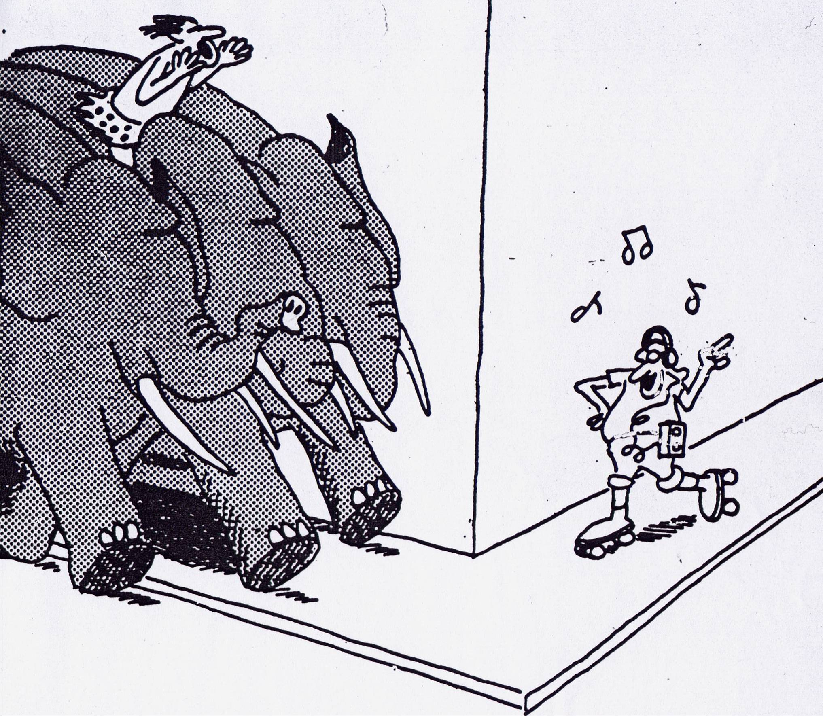
Yönetim riskin geldiğini görebiliyor mu?

Slide 5
İç Denetimin Tanımı
İç denetim, bir kurumun faaliyetlerini geliştirmek ve onlara değer katmak amacını güden bağımsız ve objektif bir güvence ve danışmanlık faaliyetidir

Slide 6
Güvence
Güvence hizmeti; bilgi kalitesini yada elde edilebilirliğini geliştir
Alınan kararların kalitesini yükselt

Slide 7
Danışmanlık
Olumsuz sonuçları raporlamak artık yeterli değil nasıl düzeltileceğini tercihen nasıl engelleneceğini önermeli

Slide 8
Ve faaliyetleri geliştirir
Uygunluk (mevzuat, prosedür)
Varlıkların korunması
Ama bunun yanında
Etkinlik
Verimlilik

Slide 9
Kurumun hedeflere ulaşmasına yardım eder
Yardım et, destek ver, danışmanlık yap ancak yerini alma….
Birincil sorumluluk yönetimdedir.

Slide 10
Değerlendir ve etkinliğini artır
Risk yönetimi
Kontrol
Kurumsal yönetim

Slide 11
Değer katar
Pro-aktif: katılımcı
Bitmiş olayları düzeltmek değil

Slide 12
Hedef Personele gerçek masrafları ödenecektir
Bunun için kontroller
Tüm masraf raporları denetlenmeli
Hangi harcamalara izin verildiğine dair kılavuz yayınlanır.
Bütün harcamalar için makbuz gereklidir
Tüm harcamalar için müdür onayı gerekir.

Slide 13
Hedef Personele gerçek masrafları ödenecektir
Ana riskler-gerçek olmayan beyanlar yapılır.
Kontroller-resmi form, yönetici onayı, fişler,
Test sonuçları-30 başvuru test edildi - doğru, formlar doğru şekilde onaylanmış, uygun durumda fişler vardı
Sonuç-gerçek olmayan masrafları ödenmesi için iyi bir kontrol yöntemi

Slide 15
Uygulama örnekleri 1
ÇED İzleme ve Çevre Denetimi Daire Başkanlığında, ÇED İzleme ve Kontrol Şube Müdürlüğü ile Çevre Denetimi Şube Müdürlükleri ayrı denetim planı yapmaktadır.

Slide 16
Şube Müdürlüklerinin birleştirilmesi denetim kapasitesini artıracaktır
yıllık birleşik denetim programı, illerde yapılan izleme -kontrol faaliyetini de kapsayacaktır
yıllık birleşik denetim programı ve izleme -kontrol faaliyeti gibi, iki ayrı program yerine, denetimin tekliği açısından tek bir programın yapılması sağlanacaktır.

Slide 19
uygulama örnekleri 2
Yönetimin işlevini yerine getirmesi çoğunlukla kendisine yapılan raporlama ile mümkündür
Çevre Denetimi Şube Müdürlüğünün illerin programına birlikte katıldığı gözetim denetimi raporlama yapılmadığından gözetim denetimi kaldırılmalıdır

Slide 20
Çevre denetimi

Slide 21
uygulama örnekleri 3
Yapı İşleri Genel Müdürlüğü, Yapım Dairesi Başkanlığına ait görev tanımlarının yeniden yapılması amacıyla;
Yaklaşık maliyet hazırlama görevinin Yapım Dairesinden alınıp Proje Dairesine verilmesi sağlandı.
Yapı İşleri Genel Müdürlüğü teşkilat şemasında bulunmayan Yönetim Hizmetleri Daire Başkanlığı oluşturuldu.

Slide 22
uygulama örnekleri 4
Kamu kurum ve kuruluşlarına ait bina ve tesislerin yapım hizmetleri görevinin,
yapıların denetim hizmetlerinin ne şekilde yapılacağı mevcut veya hizmet satın alma yoluyla mı yapılacağı
4708 sayılı Yasa kapsamına alınıp yapı denetim kuruluşlarına mı müşavir firmalara mı yaptırılacağı
kamu yapılarının ilke, strateji ve standartlarının ve usul ve esaslarının belirlenmesi
kamu yapılarının verimliliğine ilişkin standart getirildi.

Slide 23
uygulama örnekleri 5
Bakanlığımız tarafından çevre düzeni plan değişikliklerine ilişkin onaylarda; döner sermaye inceleme ve işlem hizmet bedeline ilişkin usul ve esasların belirlenmesi
Plan değişikliği teklifinin detaylı inceleme yapılarak kamusal alanı ilgilendiriyor ise inceleme ve işlem hizmet bedelinin alınmaması kamusal alan dışında kalan diğer taleplerden döner sermaye inceleme ve işlem hizmet bedelinin alınacağı yönünde değişiklik yapılması

Slide 24
uygulama örnekleri 6
Sorumluluğu tespit edilen yapı denetim kuruluşu yetkilisi hakkında suç duyurusunda bulunulması gerekmektedir. Doğabilecek hukuki süreçte bu hususa dikkat edilmesi gerekmektedir.
Sorumluluğu tespit edilen yapı denetim kuruluşu yetkilisinden savunma istenilmelidir. Doğabilecek hukuki süreçte bu hususa dikkat edilmesi gerekmektedir.

Slide 25
uygulama örnekleri 7
Laboratuvar işlemleri yönetmelik eki onay talimatına göre yapılmaktadır Onay talimatında; ara denetimin laboratuvarın ilk veya daha önceki kısmi değerlendirmedeki şartları devam ettirip ettirmediğini belirlemek amacıyla, yılda en az bir defa yapılacağı belirtilmiştir
Yapı denetim komisyonlarınca sayının artırılabileceği ancak her denetimde firma sahibi tarafından ücret yatırılması öngörülmektedir.
.

Slide 26
devam
Yapı denetim firmalarına yapılan denetimlerde, ücret yatırılmazken, laboratuvar firmalarına ücret yatırma zorunluluğu (yetkinin illere verildiği göz önüne alınarak) kaldırılmalıdır
yılda en az bir defa yapılacağı belirtilen ara denetim dışında ücret yatırmayan firmanın denetim işlemleri yapılamaması durumu ortaya çıkacaktır
yapı denetim firmalarına yapılan denetimlerde olduğu gibi ücret alınmaması yönünde, yönetmelik eki onay talimatında değişiklik yapılması sağlanmalıdır.

Slide 28
Teşekkürler

